Slide 1
История письменности
ПРОЕКТ «Веселый алфавит»
Составитель Кудрявцева О.В.
учитель – логопед первая квалификационная категория

Slide 2
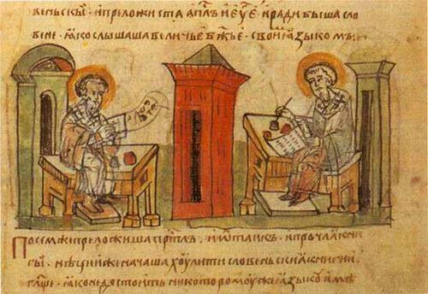
Кирилл и Мефодий

Slide 3
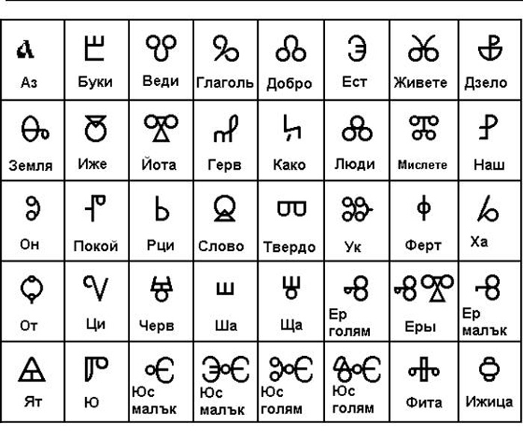

Slide 4
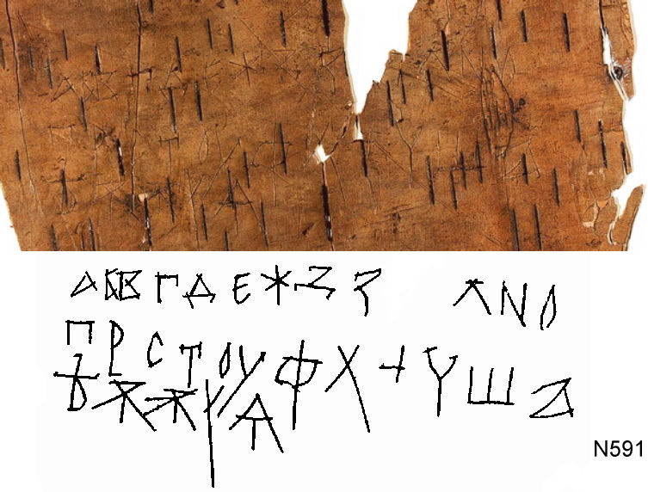
Азбука кириллицы: новгородская берестяная грамота

Slide 5
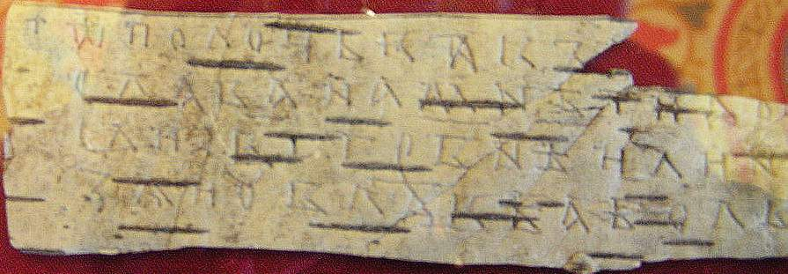
Берестяные грамоты

Slide 6
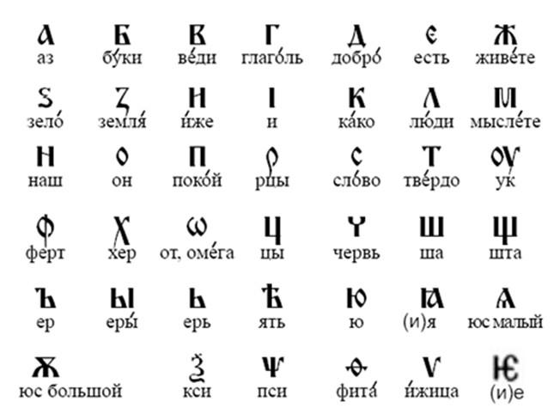
Старославянский алфавит

Slide 7
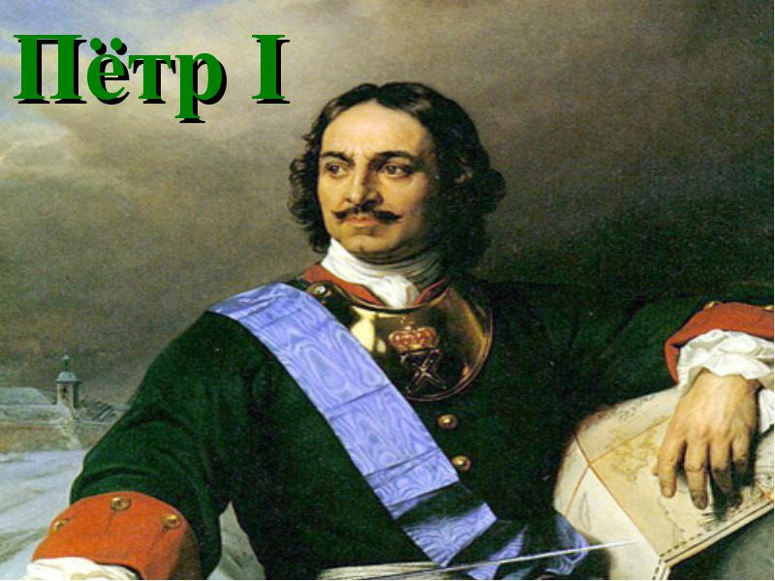
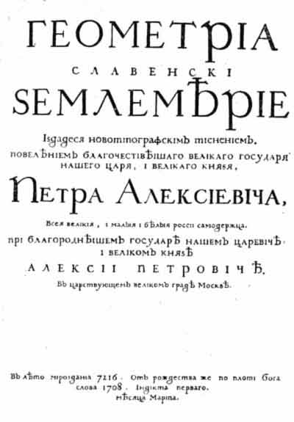
Гражданская азбука

Slide 8
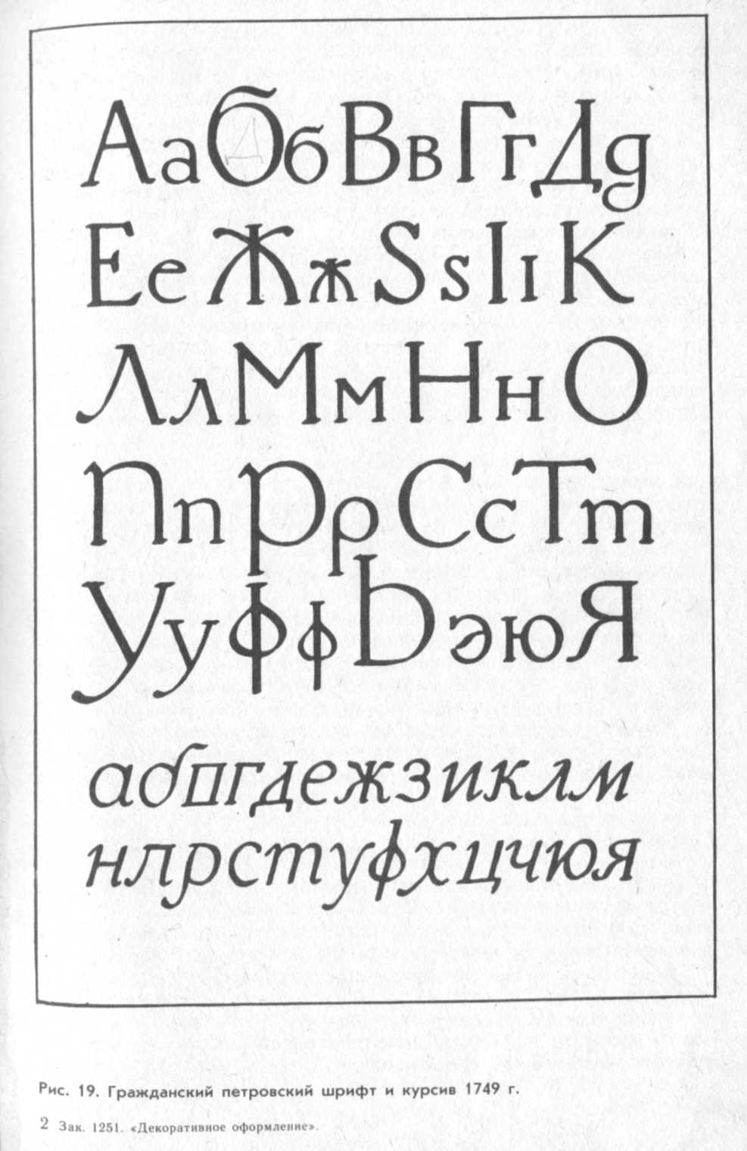
24 буквы

Slide 9
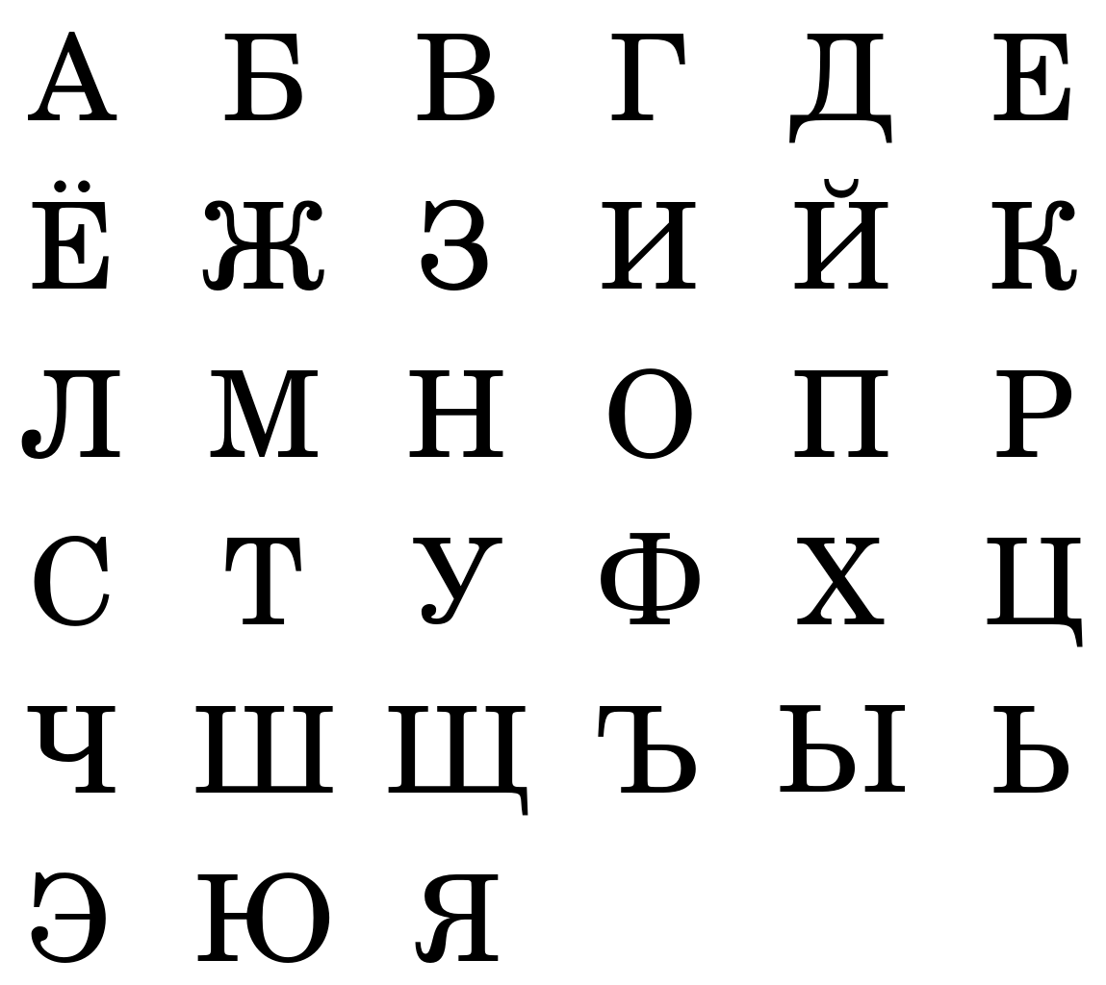
33 буквы

Slide 10
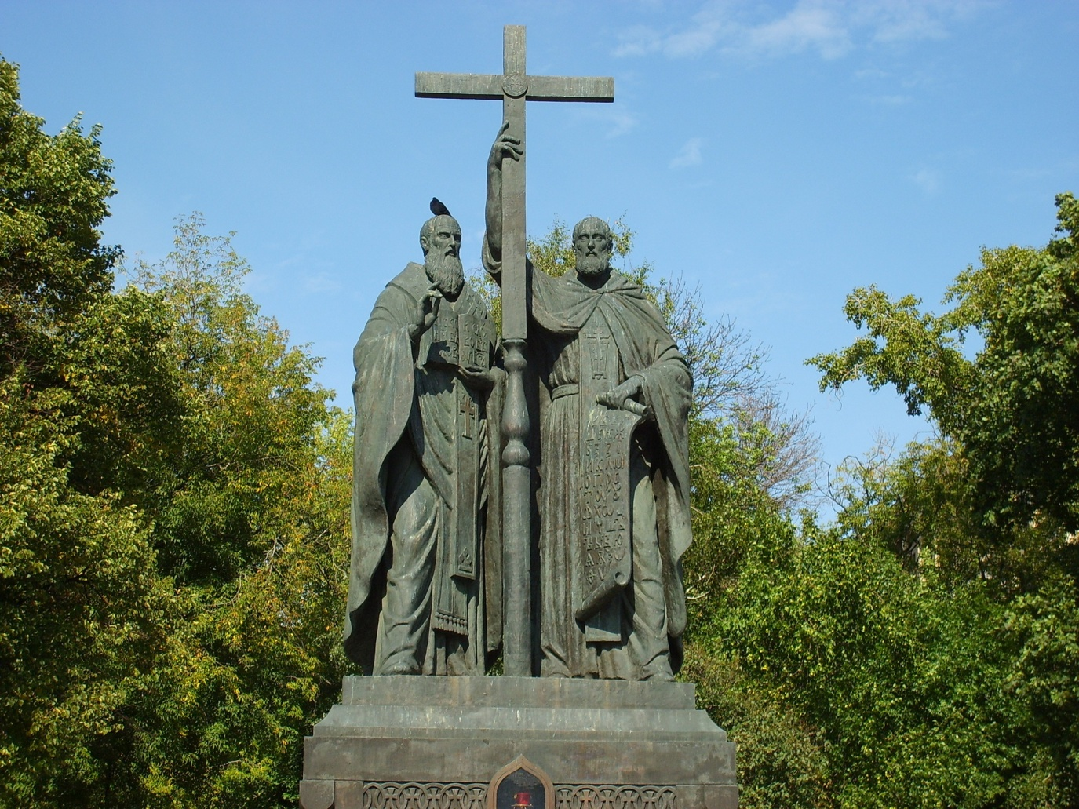
День славянской письменности и культуры
24 мая

